Slide 1

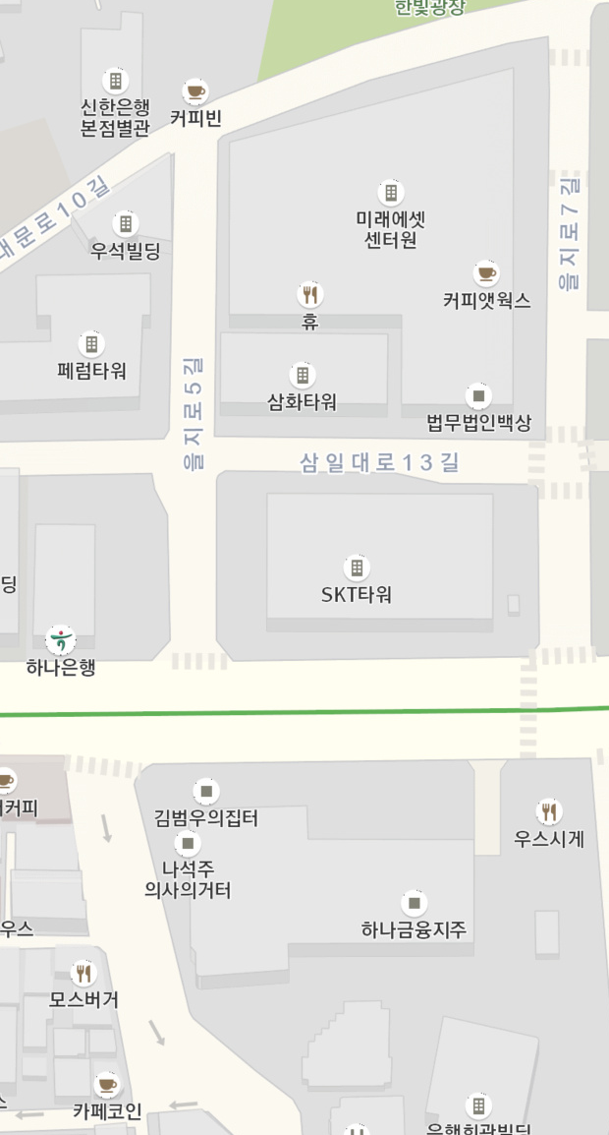

에코맵 앱화면 흐름 구성
검색결과
검색한 장소
초기 로딩
(로고)
로그인 or
회원가입
처음
로그인시
장소 검색
지도 및 검색 화면
카테고리별 지도 화면

